Slide 1
2026「数字马力杯」第十三届浙江省大学生服务外包创新应用大赛
S3 核心内容展示
A11
让每一次模拟面试
都留下可追溯的证据
AI 模拟面试
与能力提升软件
参赛队：RMD
命题企业：锐捷网络
以「简历事实 + 目标岗位」为上下文，把模拟面试做成可追溯、可评估、可提升的闭环：题目有来源、评分有证据、薄弱项有下一步练习。
RMD · 赛题 A11《AI 模拟面试与能力提升软件》
01 / 16
Notes:
各位评委好，我们是参赛队 RMD，材料对应赛题 A11。一句话说：让模拟面试从一问一答，变成有据可查的训练。练面试长期缺三样东西：真实的追问、有依据的反馈、岗位针对性的训练。通用工具能生成问题，但题目与简历无关，评分只给一句表达流畅。我们以简历事实加目标岗位为上下文，让每道题有来源、每个分数有原话证据、每个薄弱项有下一步练习。

Slide 2
02 / 问题
练面试缺的不是题目，是可追溯的反馈
01
02
缺乏真实练习
反馈滞后主观
靠同学互问，题目与本人简历脱节
只得到「表达流畅」这类笼统评价
03
04
岗位针对性弱
综合评估不足
一套通用题打所有岗位，考点不对齐
答完不知道下一轮该练什么
结论：把岗位题库、简历事实、量表与证据链绑在一起，
评估结论才可解释、可复核，也才敢被第三方验证。
RMD · 赛题 A11《AI 模拟面试与能力提升软件》
02 / 16
Notes:
先看问题，我们把它拆成四类。第一，缺乏真实练习，多数学生靠同学互问，题目与本人简历脱节。第二，反馈滞后主观，练完只得到一句表达流畅。第三，岗位针对性弱，一套通用题打所有岗位，考点不对齐。第四，综合评估不足，答完不知道下一轮练什么。共同根因是反馈不成链。对策是把岗位题库、简历事实、评分量表与证据链绑在一起，让结论可解释、可复核。

Slide 3
03 / 目标用户与场景
计算机相关专业学生，准备技术岗面试的一天
01
02
03
04
05
选定岗位与简历
完成模拟面试
阅读评估报告
按计划练习
复测并对比
选择简历版本与目标 JD
冻结本场上下文快照
文字或语音作答
面试官按要点追问
分维度得分
逐条附回答证据
薄弱项对应练习项
含目标与复测入口
同岗位同量表
成长曲线对比
约 5 分钟
20–30 分钟
约 10 分钟
按计划
下一轮
场景落点：一次练习从选岗到复测形成闭环。中间每一步都留下可回看的记录，用户可以顺着记录找到下一次该练什么。
RMD · 赛题 A11《AI 模拟面试与能力提升软件》
03 / 16
Notes:
这一页讲目标用户和典型场景。面向计算机相关专业、准备技术岗面试的在校学生与应届求职者。一次完整练习分五步：选定目标岗位与简历版本，系统冻结本场快照；完成一轮模拟面试，文字或语音作答都可以；阅读分维度的评估报告，每条结论都能点回具体回答；按报告给出的练习计划补薄弱项；最后复测，用同岗位、同量表的成绩对比成长曲线。

Slide 4
04 / 方案总览
一句话：让面试练习有据可查、可评估、可提升
四层能力逐层对应赛题 A11 的一项任务，每层都给出用户可见的产出。
任务 1
岗位化题库与知识库
按岗位与题型组织的题目、参考答案与知识依据
任务 2
多模态多轮面试
一次可暂停、可回看的模拟面试会话
任务 3
多维分析
分维度评估报告，逐条附回答证据
任务 4
能力提升反馈
练习计划、复测入口与成长曲线
四层共用同一套身份、权限与审计；评估报告默认仅本人可见。
RMD · 赛题 A11《AI 模拟面试与能力提升软件》
04 / 16
Notes:
这是方案总览。一句话定义：用岗位化题库与知识库驱动一场多轮模拟面试，产出有证据的评估报告，再把薄弱项变成下一轮练习。四层能力逐层对应赛题 A11 的一项任务。第一层产出题目、参考答案与知识依据，第二层产出可暂停可回看的会话，第三层产出逐条附证据的报告，第四层产出练习计划、复测入口与成长曲线。四层共用同一套身份、权限与审计。

Slide 5
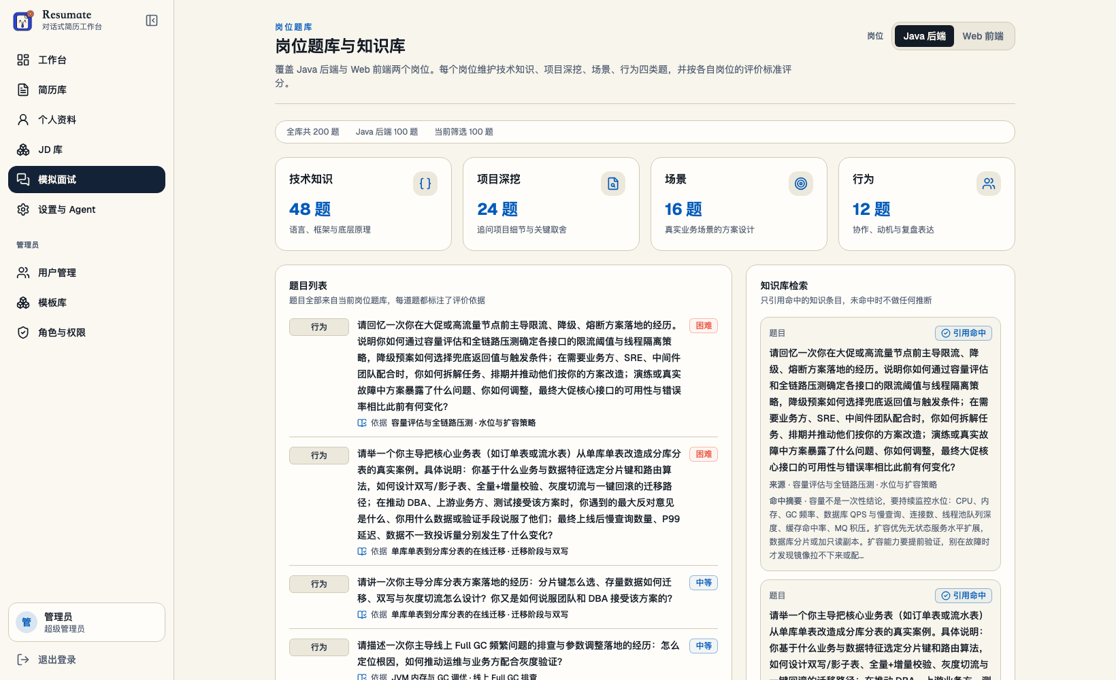
05 / 能力一 · 题库与知识库
岗位可扩展 × 四类题，答案必须给出知识来源
岗位维度可扩展
当前落地 Java 后端、Web 前端两个目标岗位作为验证样本，新增岗位按同一口径补语料与题目即可。
笔试题型齐全
同一题库另提供客观题、开放题与代码题，附参考答案与来源版本。
知识条目可追溯
题目与参考要点挂载知识来源标识，报告中可回指到具体条目。
无依据不作答
检索未命中即标注「依据不足」，不生成任何知识库引用。
岗位题库与知识库界面（应用真实运行截图）· 岗位分片四类题、词法检索（BM25）与来源标识
RMD · 赛题 A11《AI 模拟面试与能力提升软件》
05 / 16
Notes:
这一层解决题目来源。岗位维度可扩展：题库与知识库按角色分片，当前落了 Java 后端与 Web 前端两个目标岗位作为验证样本，新增岗位按同一口径补语料与题目即可，不需要改架构。检索用词法打分（BM25，含标题加权）；命中片段作为出题依据并写出处，未命中标注依据不足、不生成引用。右边是岗位题库界面：每道题都挂着一条依据，来自岗位分片的知识库。

Slide 6
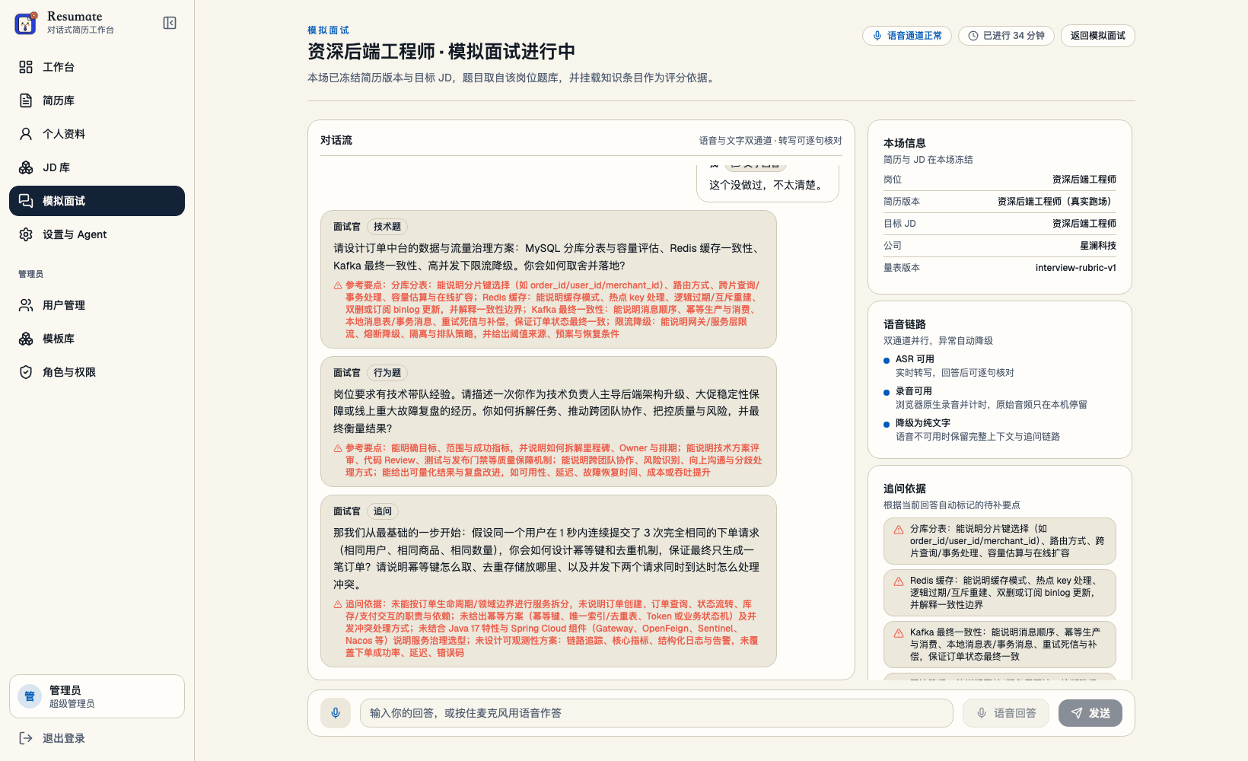
06 / 能力二 · 面试会话
语音与文字双通道，面试官按要点追问
双通道作答
文字与语音可在同一场混用；转写文本回显给本人核对后再进入评分。
按要点追问
面试官依据当前回答缺失的要点与岗位要求，决定继续追问还是进入下一题。
链路可降级
ASR 或播报不可用时自动转纯文字，已有上下文与追问链路完整保留。
模拟面试会话界面（应用真实运行截图）· 对话流、转写核对、追问依据与语音链路状态
RMD · 赛题 A11《AI 模拟面试与能力提升软件》
06 / 16
Notes:
这一层是面试会话，右边是真实界面。对话流里面试官提问带着题型标签和知识来源，下面是我的文字回答（气泡标注「我 · 文字回答」），语音作答时转写文本会回显供本人核对；再下面是面试官针对漏讲要点发起的追问，右下角列出追问依据。右侧三块分别是本场冻结的简历与 JD 快照、语音链路状态和待补要点。转写与播报各自独立失败，任一不可用即降级为纯文字，上下文完整保留。

Slide 7
07 / 能力三 · 多维评估
每个分数都能追到原话
内容维度（4 项）
评分三条硬约束
技术正确性
知识深度
量表版本冻结
量表定义与锚点版本化，并随报告一起存储，否则成长曲线不可比。
逻辑严谨性
岗位匹配度
逐维度附证据
每个维度给出具体回答证据片段，结论可回指到某一轮问答。
表达维度（3 项 · 仅语音场次）
证据不足不给分
语速
清晰度
自信度
证据不足的维度明确标注「证据不足」，不生成猜测性分数。
纯文本场次：语速与清晰度标「不适用」；
自信度标「有依据的估计」，非事实诊断。
RMD · 赛题 A11《AI 模拟面试与能力提升软件》
07 / 16
Notes:
这一层是评估。内容维度评四项：技术正确性、知识深度、逻辑严谨性和岗位匹配度。表达维度评三项：语速、清晰度和自信度，只在有录音的语音场次评估。三条硬约束：量表版本冻结并随报告存储；每个维度必须给出具体回答证据，能追到原话；证据不足时标注证据不足，不给分。纯文本场次没有音频信号，语速和清晰度一律标不适用，自信度标为有依据的估计。

Slide 8
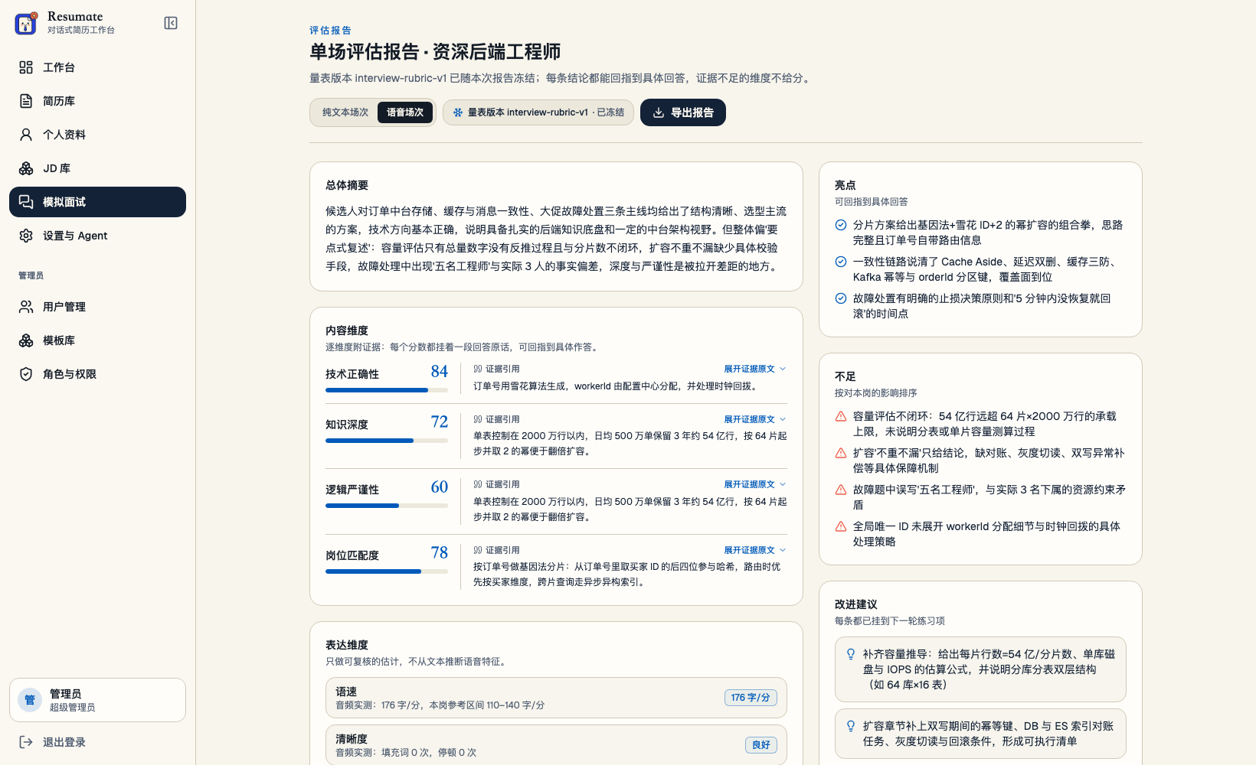
08 / 评估报告
评估报告：维度、证据、建议
逐维度附证据
每个分数都挂一段回答原话，结论可回指到具体轮次与量表版本。
证据不足不给分
无法判定的维度明确标注「不适用」或「证据不足」，不生成猜测性分数。
量表版本冻结
量表版本随报告存储，保证同一份报告可复现、可复核。
单场评估报告界面（应用真实运行截图）· 四维得分、逐字证据与改进建议
RMD · 赛题 A11《AI 模拟面试与能力提升软件》
08 / 16
Notes:
这一页是评估报告的真实界面。左边内容维度四项，技术正确性 84、知识深度 72、逻辑严谨性 60、岗位匹配度 78，每一项右边都挂着一段回答原话作为证据，能直接回指到具体是哪一轮回答。表达维度三项只做可复核的估计，纯文本场次里语速和清晰度标为不适用，不虚构音频指标。右侧是亮点、不足和改进建议，每条建议都挂到具体的练习项编号上，下一轮练什么一目了然。

Slide 9
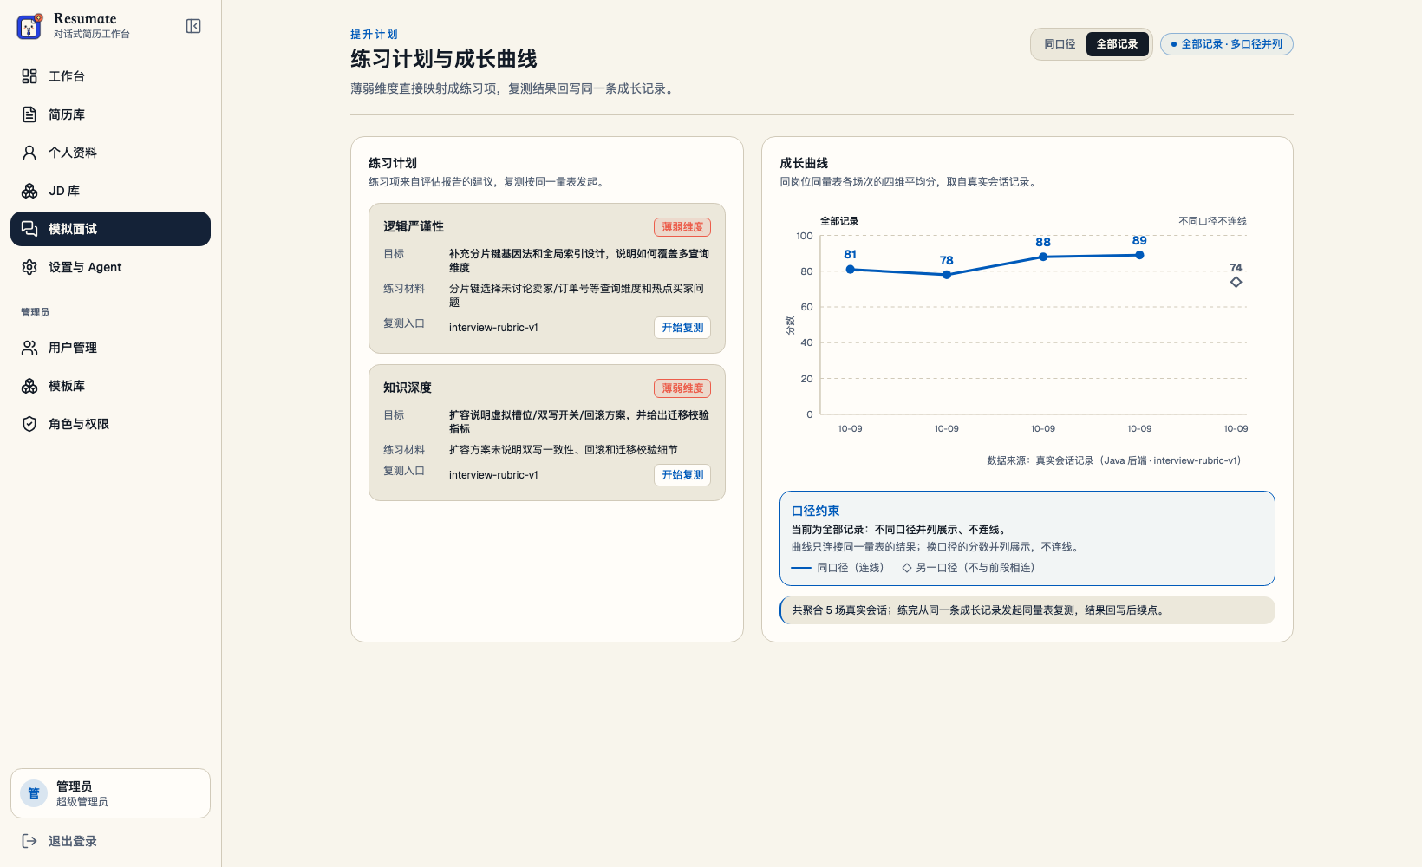
09 / 能力四 · 提升闭环
薄弱项直接变成下一步练习
练习项三件套
每个薄弱维度对应练习目标、练习材料与复测入口，可直接发起复测。
口径约束
只有同岗位、同量表的结果才连成趋势；口径不同只并列展示，不连线。
结果回写
复测结果回写到同一条成长记录，形成可对比、可积累的闭环。
练习计划与成长曲线界面（应用真实运行截图）· 同口径连线、另一口径并列不连线
RMD · 赛题 A11《AI 模拟面试与能力提升软件》
09 / 16
Notes:
评估之后必须能变成动作。左边是练习计划界面：每个薄弱维度对应一个练习项，含练习目标、材料和复测入口；知识深度也在其中，卡片只给目标、材料与复测入口，不显示当前分数。右边是成长曲线，连线的四个点是 81、78、88、89，同为同岗位同量表口径；最右侧的 74 是另一口径，只并列展示、不连线，图上已标注这条口径约束。复测结果会回写到同一条成长记录，形成闭环。

Slide 10
10 / 技术架构
端到端：前端 → API → 运行体 → 模型
前端
面试会话界面
评估报告界面
练习与曲线界面
React 19 + Vite
后端
会话与评分服务
报告与成长记录
权限、审计与幂等
FastAPI · api → service → dao → models
运行体
面试官 Agent 单轮循环
工具表与执行模式
模型与语音调用
agent-core · 独立进程
RMD · 赛题 A11《AI 模拟面试与能力提升软件》
10 / 16
Notes:
本页是端到端架构。前端 React 调 FastAPI，后端按接口、服务、数据访问、模型四层划分，数据库为关系库、会话态用缓存。模型调用不在后端进程内，而由独立的 Agent 运行体承担，它只走公共接口读写业务状态，不直连数据库，这是已冻结的约束。面试官由同一运行体承载，共用单轮循环、工具表与执行模式；模型统一走兼容接口，语音转写与播报同链路、各自独立降级。

Slide 11
11 / 选型与指标
仓库静态指标
关键技术选型
规模与验证
模型调用
128 / 101
后端路由装饰器 / 去重路径
统一 OpenAI 兼容 /chat/completions，不引入厂商专有 SDK
模型目录
23 / 45
前端页面组件 / story 文件
仓库内离线快照：223 家 provider、8170 个模型，运行期只读
知识检索
583 / 130 / 649
后端 / 运行体 / 前端测试数
按岗位分片 ＋ 来源标识；无命中即标「依据不足」
评分一致性
5
仓库质量门禁脚本
复评 5 份：平均绝对偏差 3.45 分，单点最大偏差 14 分；
覆盖率 100% 达标，判定不通过，单点越界已人工复核
测量：grep @router、pytest -q、uv run pytest、pnpm test（2026-10-10）
门禁 5 个，提交前强制运行
RMD · 赛题 A11《AI 模拟面试与能力提升软件》
11 / 16
Notes:
静态口径：本页列出仓库的静态情况——路由装饰器与去重路径、页面组件与 story 文件、三层测试用例数、质量门禁数量，外加关键技术选型。每项数字都由页脚命令在 2026-10-10 于本机实测得到，可离线复现，不代表性能或吞吐。评分一致性由人工抽检复核，复评样本的平均绝对偏差、单点最大偏差与覆盖率一并公示；判定不通过只源于单点偏差超上限，已按规程复核，不放宽阈值。

Slide 12
12 / 系统构成
一套系统从数据底座到面试闭环
角色权限与访问控制
工程加固
会话与报告共用同一判定，报告默认仅本人可见
JD 截图识别
真实视觉模型；不支持看图如实返回 MODEL_NO_VISION，不伪造草案
多模型接口与密钥托管
JD 一键微调
同一套加密托管与只写不回显，同时服务面试链路
创建绑定该 JD 的真实 Agent run，进入 Run 面板接手
AI 使用引导
三处界面 × 四态；未配置或凭据失效时用引导取代输入框，不放行对话
Agent 运行体与执行模式
面试官由同一运行体承载，共用单轮循环与执行模式约束
运行失败不静默
结构化错误：类别 / provider / model / 掩码尾号，附去更新 Key 与重试
会话历史与会话绑定
待确认改动与审批
按话题标题与相对时间分组、行内无会话 ID；运行体不再猜 session_id
「生成练习计划」等写操作共用待确认与审批语义
宽视口工作区
工作区页面吃满可用宽度；阅读与表单页保留 1152px 上限并居中
不可变版本、幂等与审计
质量与安全
上下文以版本快照冻结；作答提交共用幂等键
门禁拦截假实现与凭据泄露、启动缺配置拒绝启动、构建排除 .env
RMD · 赛题 A11《AI 模拟面试与能力提升软件》
12 / 16
Notes:
本页讲系统构成：系统覆盖数据底座到面试闭环。左边五条是同系统能力在面试链路的共用：权限决定报告可见性，加密托管服务对话，面试官由同一运行体承载，写操作共用待确认与审批，上下文用版本快照冻结。右边是 10-09 之后的工程加固：JD 截图识别与微调走真实模型、失败如实报错；AI 引导四态、运行错误块、会话历史分组；提交前门禁拦截假实现与凭据泄露、启动自检排除 .env。

Slide 13
13 / 差异化与创新
全链路实体数据打通：AI 直接操作每一类实体
主档·简历·岗位·面试·练习，
五类实体都有 AI 的读写路径
每次落库都可回溯
模型、密钥、运行体、权限
沿用同一套托管
写操作一律走待确认与审批，AI 不是外挂聊天框。
补丁预览 → 审批 → 生成新版本；会话、轮次、运行错误在同一套记录里。
AI 的行为受同一套执行模式与审计约束，不走旁路。
三条可信性约束（写进产品要求，不靠自觉）
检索无依据
标「依据不足」，不伪造知识库引用
纯文本场次
语速与清晰度标「不适用」，不虚构音频指标
口径不可比
不连成同一条成长曲线，只并列展示
RMD · 赛题 A11《AI 模拟面试与能力提升软件》
13 / 16
Notes:
本页是新主论点：AI 与产品完全自融合。主档、简历、岗位、面试、练习五类实体都有 AI 的读写路径，写操作一律走待确认与审批；补丁预览到审批再到生成新版本全程可回溯，会话、轮次与运行错误记在同一套记录里；模型、密钥、运行体、权限沿用同一套托管，AI 行为受同一套执行模式与审计约束。三条可信性约束保持原文。证据见仓库 tools.py 与 agent/api.py。

Slide 14
14 / 交付与进展
系统能力与面试闭环均已交付
交付状态
平台能力 · 已交付
事实与版本流
改动审批闭环
JD 识别与微调
Agent 运行时
权限与密钥托管
面试闭环 · 已交付
岗位题库与知识库
岗位笔试
客观/开放/代码题
面试会话与追问策略
评分量表与评估报告
成长曲线与练习计划
下一阶段 · 演进
BM25 + RAG + rerank 重排
更低延迟实时语音
可选数字人表现层
试点数据回填成本模型
交付门槛：单岗位完整闭环先验收通过，再扩第二岗位；演进项按试点数据排期。
RMD · 赛题 A11《AI 模拟面试与能力提升软件》
14 / 16
Notes:
本页讲交付与演进。已交付分两块。底座侧：事实与版本流、改动审批闭环、JD 识别与微调、运行体、AI 引导与错误块、会话历史、权限与密钥托管；面试侧：岗位题库与知识库、面试官、语音与文字双通道、岗位笔试（客观题、开放题、代码题）、评分量表与评估报告、成长曲线与练习计划。下一阶段：BM25 + 向量检索（RAG）+ rerank 重排，扩充岗位、实时语音与数字人表现层。

Slide 15
15 / 成本与可行性
成本怎么算：口径清楚、可逐场核算
成本构成
成本口径
建设 自建系统开发（一次性投入）
单场成本 ＝ 输入 token × 输入单价 ＋ 输出 token × 输出单价。
运行 模型调用（按输入与输出 token 量 × 单价）
运行 语音转写与播报（按音频时长，仅语音场次产生）
token 量从会话记录统计，成本可逐场核算并离线复现。
运行 服务器与存储（应用、数据库、缓存与音频文件）
纯文本场次不产生语音成本；练习与复测共用同一链路。
运行 人工复核抽检（评分一致性抽检所需人力）
服务器与存储、人工复核抽检按迭代计划单列，不摊入单场。
可行性四问
技术可行
工程可行
成本可控
合规可信
RMD · 赛题 A11《AI 模拟面试与能力提升软件》
15 / 16
Notes:
这一页讲成本：左侧是成本构成：建设一次性投入，运行含模型调用、语音、服务器与存储、人工复核；右侧是成本口径：单场成本等于输入 token 乘以输入单价加输出 token 乘以输出单价，token 量从会话记录统计。语音成本只在语音场次产生，纯文本场次为零；练习和复测共用同一条链路，边际成本很低。基础设施同样由本项目自建，开发投入集中在业务域模块与界面。

Slide 16
16 / 小结
小结：每条交付都能逐条核查
交付 · 面试闭环
岗位题库与知识库
岗位笔试
面试会话与追问
评分量表与报告
成长曲线与练习
交付 · 平台能力
事实与版本流
改动审批闭环
JD 识别与微调
Agent 运行时
AI 引导与错误块
逐条可核查
Issue 编号与提交
测试 583·130·649
五道质量门禁
假实现都会被门禁拦下
下一步：BM25 + 向量检索（RAG）+ rerank 重排、扩充岗位覆盖、更低延迟实时语音、可选数字人表现层；成本模型按试点数据回填。
RMD · 赛题 A11《AI 模拟面试与能力提升软件》
16 / 16
Notes:
最后做小结。已交付两块：面试闭环含岗位题库、笔试、会话追问、评估报告与成长曲线；平台能力含事实与版本流、改动审批、JD 识别与微调、运行体、AI 引导与错误块。每条可核查：需求与变更挂 Issue 编号，三层测试 583/130/649，五道质量门禁强制运行，含糊实现被拦下。下一步：BM25 + 向量检索（RAG）+ rerank 重排、扩充岗位覆盖、实时语音与数字人表现层。

